Slide 1
8주차(2/3)
역전파 2

Slide 2
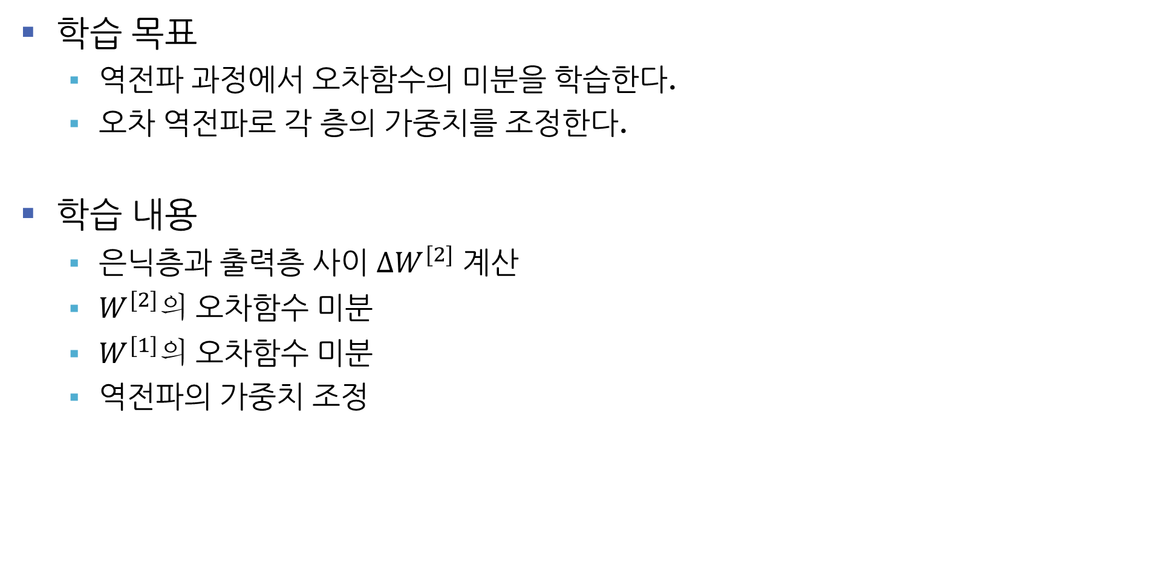
역전파 2
학습 목표
역전파 과정에서 오차함수의 미분을 학습한다.
오차 역전파로 각 층의 가중치를 조정한다.
학습 내용
은닉층과 출력층 사이 $∆W^{[2]}$ 계산
$W^{[2]}의$오차함수 미분
$W^{[1]}의$오차함수 미분
역전파의 가중치 조정
Notes:
안녕하세요.
이번 강의에서는 역전파 과정에서 나오는 오차함수를 미분하고, 미분한 식을 바탕으로 역전파를 하면서 신경망의 가중치를 조정하는 법을 배울 것입니다.
이번 강의는 대부분 수학적인 내용인데, 제가 천천히 그리고, 자세히 설명할 것이니까,
하나씩 이해하면서 따라 가다 보면,
어느 순간 역전파의 내용은 여러분의 것이 되어 있을 것입니다.
좀 어렵다는 생각이 들어도, 한번쯤 다시 복습하면 금방 이해할 수 있을 겁니다.
천천히, 시작해볼까요?

Slide 3
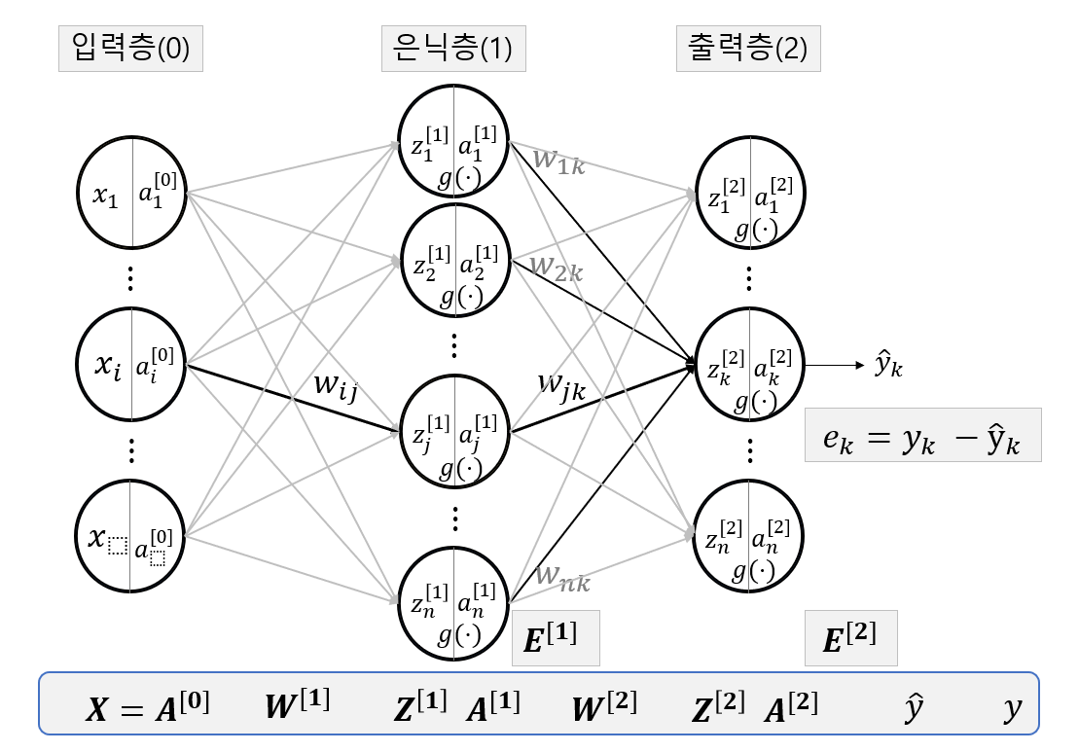

역전파 2: $W^{[2]}$의 오차함수 미분
$출$력층의 오차 $E^{[2]}$
레이블과 예측값의 차이
은닉층의 오차 $E^{[1]}$ 계산
가중치 조정 가능
Notes:
====은닉층의 오차====
지난 강의에서는 은닉층의 오차를 계산하는 방법을 배웠습니다.
출력층의 오차 E2에서 은닉층의 오차 E1을 계산한 것이죠.

Slide 4

역전파 2: $W^{[2]}$의 오차함수 미분
$출$력층의 오차 $E^{[2]}$
레이블과 예측값의 차이
은닉층의 오차 $E^{[1]}$ 계산
가중치 조정 가능
아달라인
${W^{[1]}, W}^{[2]}$ 조정
Notes:
====은닉층의 오차====
그리고, 우리는 아달라인을 공부할 때, 오차를 이용해서 가중치를 조정하는 법을 배웠으니까,
여기서도 같은 방법으로 오차를 줄이도록, 즉 가중치 W1과 W2를 조정해 보려고 합니다.
먼저, 가중치 W2를 조절하는 문제에 집중해보도록 하겠습니다.

Slide 5
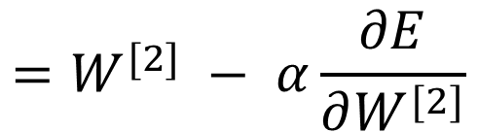

역전파 2: $W^{[2]}$의 오차함수 미분 – 1단계
경사하강법 오차함수와 같은 형식
가중치 W 조정 → 오차 E 최소화
$$W^{[2]}≔W^{[2]} −α∆W^{[2]}$$
$$=W^{[2]} − α\frac{∂E}{∂W^{[2]}}$$
1단계
Notes:
===== 델타 W계산공식===
이 식과 비슷한 식을 어디선가 배웠는데. 기억나시는 분 계신가요?
맞습니다. 경사하강법에서 비슷한 식을 봤지요.
경사하강법은 오차함수의 최소값을 찾아나가는 방법이었습니다.
우리는 그 원리를 여기서도 적용하고자 합니다.
여기서 오차함수는 J로 표기하지 않고 E로 표기하구요,
오차함수 E도 역시 가중치 W에 관한 함수입니다.
우리의 궁극적 목표는 가중치 W를 조정해서, 오차 E를 최소화하는 것입니다.
이 목표를 잊지 않기 위해, 이것을 1단계라고 부르겠습니다.

Slide 6
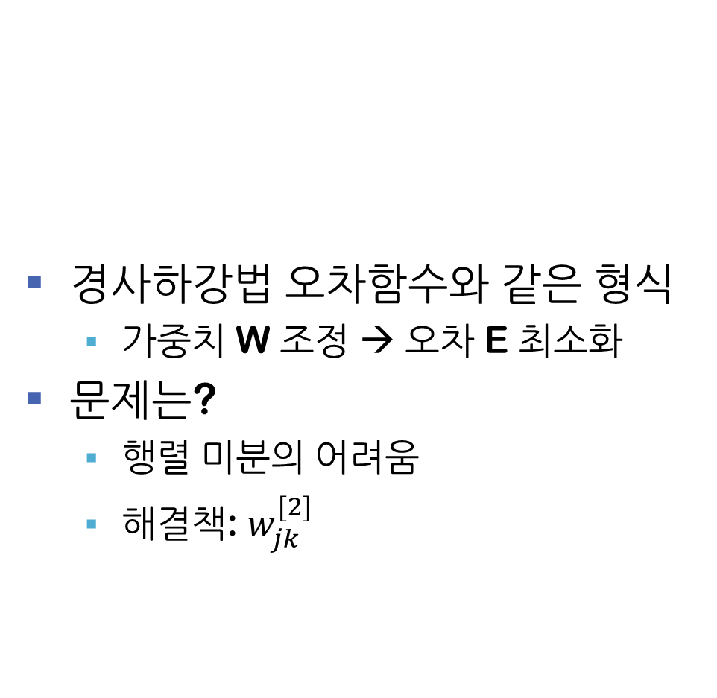
역전파 2: $W^{[2]}$의 오차함수 미분 – 1단계
경사하강법 오차함수와 같은 형식
가중치 W 조정 → 오차 E 최소화
문제는?
행렬 미분의 어려움
해결책: $w_{jk}^{[2]}$
$$W^{[2]}≔W^{[2]} −α∆W^{[2]}$$
$$=W^{[2]} − α\frac{∂E}{∂W^{[2]}}$$
Notes:
==== 미분의 어려움====
그런데 문제는, 가중치 W는 행렬이기 때문에,
이를 한번에 미분하는 것은 쉽지 않다는 것입니다.
그래서, 우리는 하나의 가중치 w_jk에 대해서 미분하고, 이 미분의 결과를 이용해서,
가중치 W의 미분을 유추해 보려는 것입니다.
자, 그럼 오차함수를 하나의 가중치 w_jk에 대해서 미분한다는 것이 무슨 말인지, 여기 그림을 보면서 설명하겠습니다.

Slide 7

역전파 2: $W^{[2]}$의 오차함수 미분 – 1단계
$w_{jk}^{[2]}:$ 은닉층 노드 j 와 출력층 노드 k 사이 가중치 (층번호 생략하기도 함)
$$W^{[2]}≔W^{[2]} −α∆W^{[2]}$$
$$=W^{[2]} − α\frac{∂E}{∂W^{[2]}}$$
출력층 노드 k
은닉층 노드 j
Notes:
그림에서 강조한 것처럼, 가중치 w_jk는 은닉층 노드 j와 출력층 노드 k 사이에 있는 가중치입니다.
이를 바탕으로 w_jk의 수식을 다시 표현하면 다음과 같습니다.

Slide 8

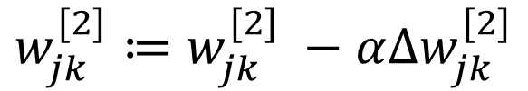
역전파 2: $W^{[2]}$의 오차함수 미분 – 2단계
$$W^{[2]}≔W^{[2]} −α∆W^{[2]}$$
$$=W^{[2]} − α\frac{∂E}{∂W^{[2]}}$$
$$w_{jk}^{[2]}≔w_{jk}^{[2]} −α∆w_{jk}^{[2]}$$
$$=w_{jk}^{[2]} − α\frac{∂E}{∂w_{jk}^{[2]}}$$
2 단계
Notes:
그림에서, 강조한 부분처럼, 오차함수 E를 하나의 노드 가중치 w_jk에 대해 미분 하겠습니다.
다른 말로, 하나의 노드 가중치 w_jk에 대한 변화율, Gradient, 기울기를 찾겠다는 것입니다.
단계 별로 말입니다. 그래서, 이것을 2단계로 부르겠습니다.

Slide 9
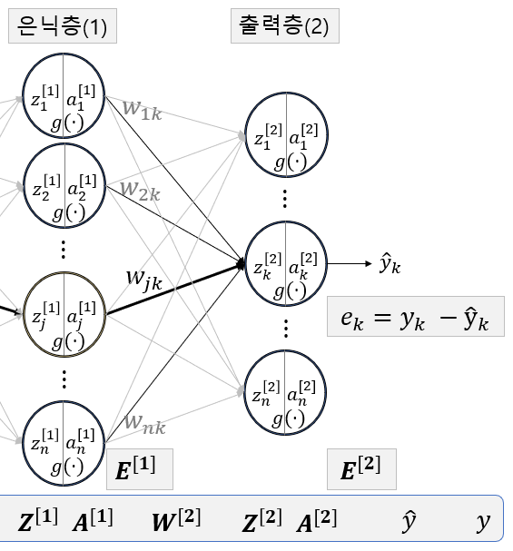
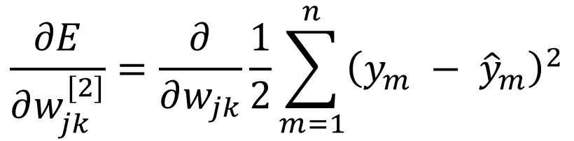
역전파 2: $W^{[2]}$의 오차함수 미분 – 2단계
$$\frac{∂E}{∂w_{jk}^{[2]}}=\frac{∂}{∂w_{jk}}\frac{1}{2}\sum_{m=1}^{n}{{\left(y_{m} − {\hat{y}}_{m}\right)}^{2}}$$
Notes:
====오차함수 E 미분====
오차함수를 미분하기에 앞서서 우리는 “오차함수 E”가 어떤 식으로 표현되는지 생각해봐야 합니다.
오차함수 E는 모든 출력노드 y에 대해, 레이블 y와 출력 y_hat의 차를 구하여, 이를 제곱하고 합한 것입니다.
어라? 방금 한 말은 어디서 들어보지 않으셨나요? 네 맞습니다.
sum squared error, 혹은 SSE, 최소제곱법으로 오차 함수를 표현한다는 의미이지요.
다음 화면에 보이는 식과 같습니다.

Slide 10
역전파 2: $W^{[2]}$의 오차함수 미분 – 2단계
$$\frac{∂E}{∂w_{jk}^{[2]}}=\frac{∂}{∂w_{jk}}\frac{1}{2}\sum_{m=1}^{n}{{\left(y_{m} − {\hat{y}}_{m}\right)}^{2}}$$
Notes:
2 단계의 식을 한번 살펴볼까요?
우리는 오직 w_jk와 연결된 노드와 그에 연결된 가중치에 대해서만 편미분할 것입니다.
그러니까, w_jk와 연결되지 않은 출력 노드는 식에서 모두 제거해 버리면 됩니다.
웁스…. 이런! 방금 제가 엄청난 사실을 말했네요!
w_jk에 대하여 오차함수를 편미분할 때,
모든 출력 노드에 대해 오차를 합산할 필요가 없다는 것을 말이지요!
이 식을 정리하면 다음과 같이 됩니다.

Slide 11
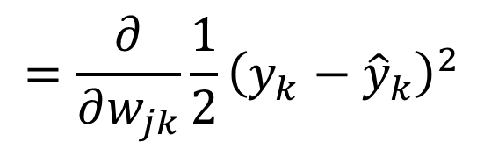
역전파 2: $W^{[2]}$의 오차함수 미분 – 2단계
$$\frac{∂E}{∂w_{jk}^{[2]}}=\frac{∂}{∂w_{jk}}\frac{1}{2}\sum_{m=1}^{n}{{\left(y_{m} − {\hat{y}}_{m}\right)}^{2}}$$
$$=\frac{∂}{∂w_{jk}}\frac{1}{2}{\left(y_{k}−{\hat{y}}_{k}\right)}^{2}$$
Notes:
화면에 보이듯이, 출력층 노드 k의 출력값 y_hat_k과 클래스 레이블만 남기고 다 지워버렸습니다.
복잡하게 보이던 시그마가 사라졌습니다.
시그마가 사라지니 미분에 도전하고 싶죠,
함께 미분에 도전 하겠습니다.

Slide 12
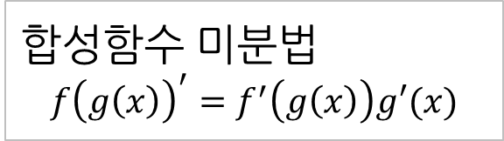
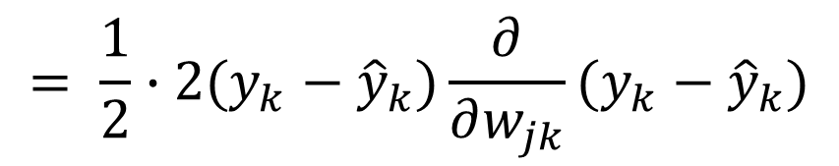
역전파 2: $W^{[2]}$의 오차함수 미분 – 2단계
$$\frac{∂E}{∂w_{jk}^{[2]}}=\frac{∂}{∂w_{jk}}\frac{1}{2}\sum_{m=1}^{n}{{\left(y_{m} − {\hat{y}}_{m}\right)}^{2}}$$
$$=\frac{∂}{∂w_{jk}}\frac{1}{2}{\left(y_{k}−{\hat{y}}_{k}\right)}^{2}$$
$$= \frac{1}{2}∙2(y_{k}−{\hat{y}}_{k})\frac{∂}{∂w_{jk}}(y_{k}−{\hat{y}}_{k})$$
$합성함수$미분법
$$f{\left(g\left(x\right)\right)}^{′}=f^{′}\left(g\left(x\right)\right)g′(x)$$
Notes:
어렵지 않은 미분입니다. 여러분들도 충분히 할 수 있지요.
우선 합성함수의 미분으로 생각하면 됩니다.
1/2 뒤에 나오는 괄호안의 식을 g(x)로 하고, f(x) = x 제곱으로 생각하면
미분한 결과는 이렇게 되겠죠.
지난번 아달라인에서도 비슷한 미분을 한 것을 기억하십니까?

Slide 13

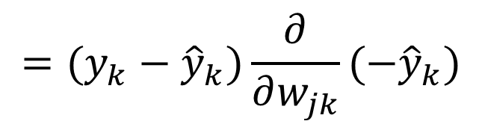

역전파 2: $W^{[2]}$의 오차함수 미분 – 2단계
$$\frac{∂E}{∂w_{jk}^{[2]}}=\frac{∂}{∂w_{jk}}\frac{1}{2}\sum_{m=1}^{n}{{\left(y_{m} − {\hat{y}}_{m}\right)}^{2}}$$
$$=\frac{∂}{∂w_{jk}}\frac{1}{2}{\left(y_{k}−{\hat{y}}_{k}\right)}^{2}$$
$$1$$
$$0$$
$$= \frac{1}{2}∙2(y_{k}−{\hat{y}}_{k})\frac{∂}{∂w_{jk}}(y_{k}−{\hat{y}}_{k})$$
$합성함수$미분법
$$f{\left(g\left(x\right)\right)}^{′}=f^{′}\left(g\left(x\right)\right)g′(x)$$
$$=(y_{k}−{\hat{y}}_{k})\frac{∂}{∂w_{jk}}(−{\hat{y}}_{k})$$
Notes:
미분 결과를 살펴 볼까요?
먼저 1/2과 2가 곱해지니 1이 되어 없어졌고, 그리고 뒤에 있던 클래스 레이블 y_k도 지워진 것을 알 수 있죠.
우리가 지금 뭘 하고 있죠? 네. 미분을 하고 있습니다.
미분을 한다는 것은 변화율을 계산하는 것이죠.
그런데 여기서 y_k는 무엇을 의미하나요?
바로 출력층 노드 k의 클래스 레이블을 뜻합니다.
그러면 w_jk가 변함에 따라 y_k 값이 변하나요?
아니죠. y_k는 클래스 레이블이므로 상수입니다.
따라서 미분하면 0이 되기 때문에 사라지는 거죠.
마지막으로 식을 정리하면 다음과 같습니다.

Slide 14
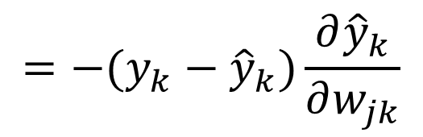
역전파 2: $W^{[2]}$의 오차함수 미분 – 2단계
$$\frac{∂E}{∂w_{jk}^{[2]}}=\frac{∂}{∂w_{jk}}\frac{1}{2}\sum_{m=1}^{n}{{\left(y_{m} − {\hat{y}}_{m}\right)}^{2}}$$
$$=\frac{∂}{∂w_{jk}}\frac{1}{2}{\left(y_{k}−{\hat{y}}_{k}\right)}^{2}$$
$$= \frac{1}{2}∙2(y_{k}−{\hat{y}}_{k})\frac{∂}{∂w_{jk}}(y_{k}−{\hat{y}}_{k})$$
$$=(y_{k}−{\hat{y}}_{k})\frac{∂}{∂w_{jk}}(−{\hat{y}}_{k})$$
$$=−(y_{k}−{\hat{y}}_{k})\frac{∂{\hat{y}}_{k}}{∂w_{jk}}$$
Notes:
수식에 기호들이 많이 등장했다 뿐이지,
식의 전개 과정은 절대로 어렵지 않았음을 느끼실 것입니다.
자 이제, y_hat_k에 대해 편미분을 진행하도록 하죠.

Slide 15
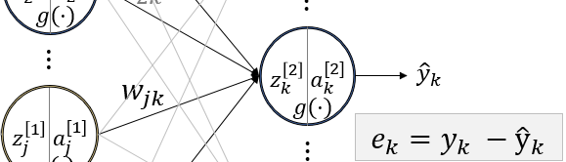


역전파 2: $W^{[2]}$의 오차함수 미분 – 2단계
$$\frac{∂E}{∂w_{jk}^{[2]}}=\frac{∂}{∂w_{jk}}\frac{1}{2}\sum_{m=1}^{n}{{\left(y_{m} − {\hat{y}}_{m}\right)}^{2}}$$
출력층 노드 k의 출력 ${\hat{y}}_{k}$의 미분
$$\frac{∂{\hat{y}}_{k}}{∂w_{jk}}= \frac{∂}{∂w_{jk}}a_{k}^{[2]}$$
$$=\frac{∂}{∂w_{jk}}\frac{1}{2}{\left(y_{k}−{\hat{y}}_{k}\right)}^{2}$$
$$= \frac{1}{2}∙2(y_{k}−{\hat{y}}_{k})\frac{∂}{∂w_{jk}}(y_{k}−{\hat{y}}_{k})$$
$$=(y_{k}−{\hat{y}}_{k})\frac{∂}{∂w_{jk}}(−{\hat{y}}_{k})$$
$$=−(y_{k}−{\hat{y}}_{k})\frac{∂{\hat{y}}_{k}}{∂w_{jk}}$$
Notes:
마지막 항 미분 역시 y_hat_k가 무엇을 의미하는지 알면 어려울 것이 없습니다.
y_hat_k은 출력층 노드 k의 출력입니다.
근데, 노드 k의 출력은 어떻게 표시 하죠?
그림에서 보듯이 a2_k가 바로 y_hat_k와 같은 것입니다.

Slide 16

역전파 2: $W^{[2]}$의 오차함수 미분 – 2단계
$$\frac{∂E}{∂w_{jk}^{[2]}}=\frac{∂}{∂w_{jk}}\frac{1}{2}\sum_{m=1}^{n}{{\left(y_{m} − {\hat{y}}_{m}\right)}^{2}}$$
출력층 노드 k의 출력 ${\hat{y}}_{k}$의 미분
$$\frac{∂{\hat{y}}_{k}}{∂w_{jk}}= \frac{∂}{∂w_{jk}}a_{k}^{[2]}$$
$$=\frac{∂}{∂w_{jk}}\frac{1}{2}{\left(y_{k}−{\hat{y}}_{k}\right)}^{2}$$
$$=\frac{∂}{∂w_{jk}}σ(z_{k}^{\left[2\right]})$$
$$= \frac{1}{2}∙2(y_{k}−{\hat{y}}_{k})\frac{∂}{∂w_{jk}}(y_{k}−{\hat{y}}_{k})$$
$$=(y_{k}−{\hat{y}}_{k})\frac{∂}{∂w_{jk}}(−{\hat{y}}_{k})$$
$$=−(y_{k}−{\hat{y}}_{k})\frac{∂{\hat{y}}_{k}}{∂w_{jk}}$$
Notes:
그리고, a2_k는 어떻게 계산하죠?
a2_k는 z_k에 활성화함수를 적용한 값입니다.
이렇게 해서, y_hat_k의 값을 넣어보면, 어떻게 미분을 진행해야 할지 감이 올 것입니다.
자 여길 또 보시죠….

Slide 17

역전파 2: $W^{[2]}$의 오차함수 미분 – 2단계
$$\frac{∂E}{∂w_{jk}^{[2]}}=\frac{∂}{∂w_{jk}}\frac{1}{2}\sum_{m=1}^{n}{{\left(y_{m} − {\hat{y}}_{m}\right)}^{2}}$$
출력층 노드 k의 출력 ${\hat{y}}_{k}$의 미분
$$\frac{∂{\hat{y}}_{k}}{∂w_{jk}}= \frac{∂}{∂w_{jk}}a_{k}^{[2]}$$
$$=\frac{∂}{∂w_{jk}}\frac{1}{2}{\left(y_{k}−{\hat{y}}_{k}\right)}^{2}$$
$$=\frac{∂}{∂w_{jk}}g(z_{k}^{\left[2\right]})$$
$$= \frac{1}{2}∙2(y_{k}−{\hat{y}}_{k})\frac{∂}{∂w_{jk}}(y_{k}−{\hat{y}}_{k})$$
$$=(y_{k}−{\hat{y}}_{k})\frac{∂}{∂w_{jk}}(−{\hat{y}}_{k})$$
$$=−(y_{k}−{\hat{y}}_{k})\frac{∂{\hat{y}}_{k}}{∂w_{jk}}$$
Notes:
y_hat_k를 전개해보니 별것 아니죠?
그런데 첨자들이 위 아래 둘 다 나오니까 좀 복잡하게 느껴질 것 같아요.
이제 다시, 우리가 원래 하려고 하는 오차 E를 w_jk로 미분하는 식으로 돌아가 보겠습니다.
우리가 계속 출력층을 다루고 있으니까, 층 수를 나타내는 윗 첨자도 생략하도록 하겠습니다.

Slide 18
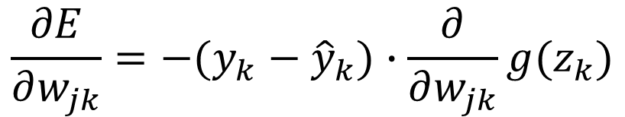
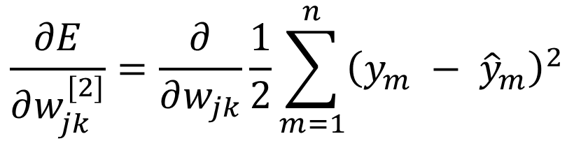

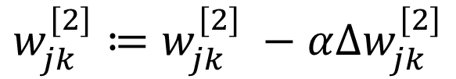
역전파 2: $W^{[2]}$의 오차함수 미분 – 3단계
3단계
1단계
2단계
$$\frac{∂E}{∂w_{jk}}=−(y_{k}−{\hat{y}}_{k})∙\frac{∂}{∂w_{jk}}g(z_{k})$$
$$w_{jk}^{[2]}≔w_{jk}^{[2]} −α∆w_{jk}^{[2]}$$
$$=w_{jk}^{[2]} − α\frac{∂E}{∂w_{jk}^{[2]}}$$
$$\frac{∂E}{∂w_{jk}^{[2]}}=\frac{∂}{∂w_{jk}}\frac{1}{2}\sum_{m=1}^{n}{{\left(y_{m} − {\hat{y}}_{m}\right)}^{2}}$$
Notes:
자 원래 식으로 돌아 왔습니다.
1단계, 2단계 식들도 참고하면서, 목적을 잊지 마시고,
3단계에서, 오차함수 E를 w_jk로 계속해서 편미분해보도록 하죠

Slide 19
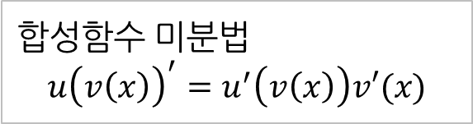
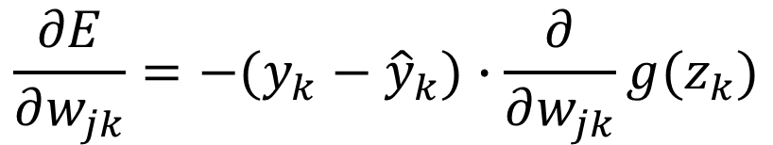
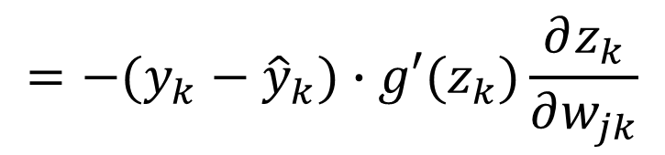
역전파 2: $W^{[2]}$의 오차함수 미분 – 3단계
3단계
$$\frac{∂E}{∂w_{jk}}=−(y_{k}−{\hat{y}}_{k})∙\frac{∂}{∂w_{jk}}g(z_{k})$$
$합성함수$미분법
$${u\left(v\left(x\right)\right)}^{′}=u^{′}\left(v\left(x\right)\right)v′(x)$$
$$=−(y_{k}−{\hat{y}}_{k})∙g′(z_{k})\frac{∂z_{k}}{∂w_{jk}}$$
Notes:
다시한번 더 합성함수의 미분을 이용하면 이런 식이 나오게 되지요.
마지막 항에 붙은 미분은, z_k를 v(x)로 하고, 활성화 함수를 u(x)로 취급하여, 계산한 결과로 나온 항입니다.
이제 합성함수 미분정도는 여러분 혼자 할 수 있을 것 같네요.

Slide 20
역전파 2: $W^{[2]}$의 오차함수 미분 – 3단계
3단계
$$\frac{∂E}{∂w_{jk}}=−(y_{k}−{\hat{y}}_{k})∙\frac{∂}{∂w_{jk}}g(z_{k})$$
$합성함수$미분법
$${u\left(v\left(x\right)\right)}^{′}=u^{′}\left(v\left(x\right)\right)v′(x)$$
$$=−(y_{k}−{\hat{y}}_{k})∙g′(z_{k})\frac{∂z_{k}}{∂w_{jk}}$$
Notes:
자, 이제 마지막 항만 미분하면 됩니다.
z_k는 출력층 k노드의 순입력입니다.
순입력은 어떻게 계산하는지 이제 익숙하시죠?
출력층 k노드의 순입력 이렇게 계산할 수 있겠습니다.

Slide 21
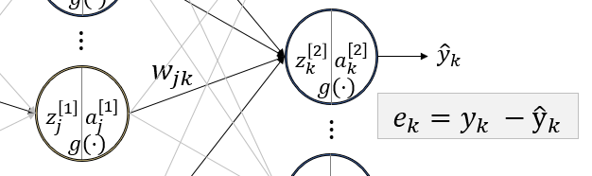
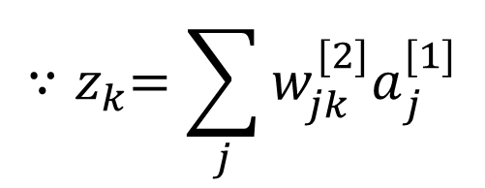
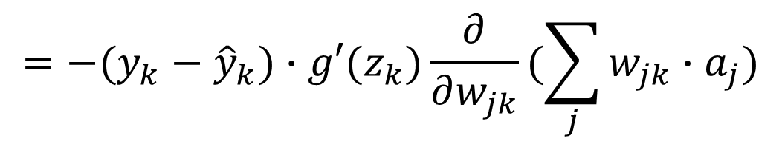
역전파 2: $W^{[2]}$의 오차함수 미분 – 3단계
3단계
$$\frac{∂E}{∂w_{jk}}=−(y_{k}−{\hat{y}}_{k})∙\frac{∂}{∂w_{jk}}g(z_{k})$$
$$=−(y_{k}−{\hat{y}}_{k})∙g′(z_{k})\frac{∂z_{k}}{∂w_{jk}}$$
$$=−(y_{k}−{\hat{y}}_{k})∙g′(z_{k})\frac{∂}{∂w_{jk}}(\sum_{j}{w_{jk}∙a_{j}})$$
$${∵z}_{k}=\sum_{j}{{w_{jk}^{[2]}a}_{j}^{[1]}}$$
Notes:
수식이 계속 길어지고 있죠?
이제 정말 마지막 단계만 지나면 됩니다. 고지가 눈앞에 있습니다.
힘내십쇼.
마지막 항을 우리가 w_jk에 대해 편미분하게 되면,
w_jk에 대한 항만 남고 모든 값은 상수 취급되어 사라지게 됩니다.
따라서 최종적으로 다음과 같은 식이 나오게 되지요.

Slide 22

역전파 2: $W^{[2]}$의 오차함수 미분 – 3단계
3단계
$$\frac{∂E}{∂w_{jk}}=−(y_{k}−{\hat{y}}_{k})∙\frac{∂}{∂w_{jk}}g(z_{k})$$
$$=−(y_{k}−{\hat{y}}_{k})∙g′(z_{k})\frac{∂z_{k}}{∂w_{jk}}$$
$$=−(y_{k}−{\hat{y}}_{k})∙g′(z_{k})\frac{∂}{∂w_{jk}}(\sum_{j}{w_{jk}∙a_{j}})$$
$$=−(y_{k}−{\hat{y}}_{k})∙g′(z_{k})∙a_{j}$$
Notes:
드디어 우리가 찾는 수식의 끝에 도달했습니다.
신경망을 학습시킬 알고리즘의 핵심부분이지요.
이제 여러분 스스로 축하할 만 합니다.
더 이상 어려운 수학은 없을 것입니다.
이제 이 수식을 응용하고 활용하여 코딩을 하면 될 뿐이지요.
전에도 그랬지만, 코딩은 수식에 비해 훨씬 쉬울 것입니다.
우리가 만들어낸 수식을 보면서 다시 한번 천천히 음미해보도록 하겠습니다.

Slide 23
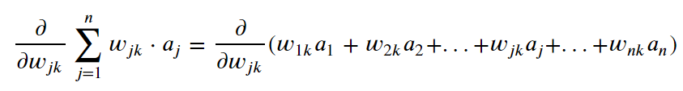
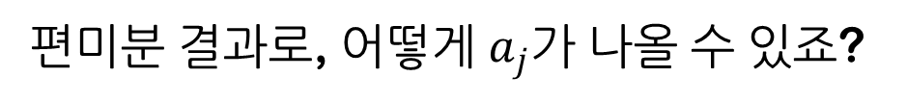
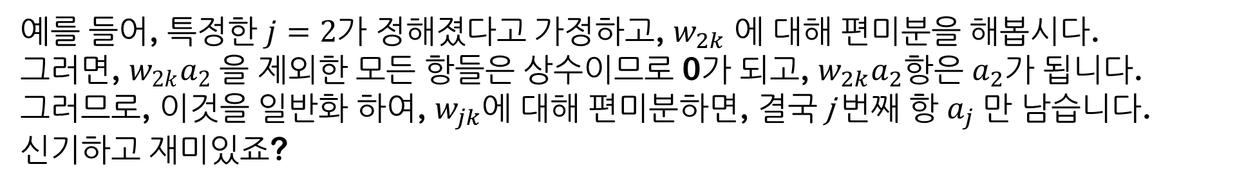
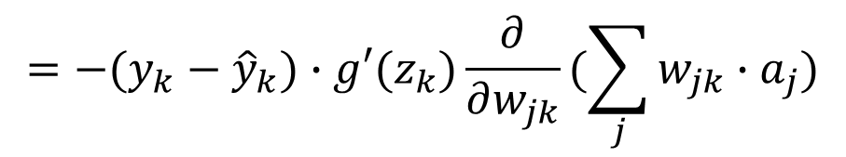

역전파 2: $W^{[2]}$의 오차함수 미분 – 3단계
3단계 – 편미분 보충 설명
$$=−(y_{k}−{\hat{y}}_{k})∙g′(z_{k})\frac{∂}{∂w_{jk}}(\sum_{j}{w_{jk}∙a_{j}})$$
편미분 결과로, 어떻게 $a_{j}가$ 나올 수 있죠?
$$=−(y_{k}−{\hat{y}}_{k})∙g′(z_{k})∙a_{j}$$
편미분을 해야 하는 항을 풀어서 표기하면 다음과 같습니다.
예를 들어, 특정한 $j=2$가 정해졌다고 가정하고, $w_{2k}$ 에 대해 편미분을 해봅시다.
그러면, $w_{2k}a_{2} 을$ 제외한 모든 항들은 상수이므로 0가 되고, $w_{2k}a_{2}$항은 $a_{2}$가 됩니다. 그러므로, 이것을 일반화 하여, $w_{jk}$에 대해 편미분하면, 결국 j 번째 항 $a_{j}$만 남습니다.
신기하고 재미있죠?
Notes:
편미분에 대하 추가설명:
편미분 결과로 나온 𝑎_𝑗가 무슨 뜻인가요? 어떻게 그 많은 항은 없어지고 갑자기 𝑎𝑗가 나올 수 있죠? 마지막 수식의 오른편 항을 풀어 쓰면 다음과 같습니다.

Slide 24

역전파 2: $W^{[2]}$의 오차함수 미분
3단계
$$\frac{∂E}{∂w_{jk}}=−(y_{k}−{\hat{y}}_{k})∙\frac{∂}{∂w_{jk}}g(z_{k})$$
$$=−(y_{k}−{\hat{y}}_{k})∙g′(z_{k})\frac{∂z_{k}}{∂w_{jk}}$$
$$=−(y_{k}−{\hat{y}}_{k})∙g′(z_{k})\frac{∂}{∂w_{jk}}(\sum_{j}{w_{jk}∙a_{j}})$$
$$=−(y_{k}−{\hat{y}}_{k})∙g′(z_{k})∙a_{j}$$
Notes:
====함수 오차=====
이제 g 프라임에 여러분이 사용할 활성화 함수를 넣으면 됩니다.
예를 들어, 활성화함수가 시그모이드라면, 이런 g 프라임에 미분한 시그모이드 식이 들어가야 합니다.
다음과 같이 말이죠.

Slide 25
역전파 2: $W^{[2]}$의 오차함수 미분 – 3단계
3단계
$$\frac{∂E}{∂w_{jk}}=−(y_{k}−{\hat{y}}_{k})∙\frac{∂}{∂w_{jk}}g(z_{k})$$
$$=−(y_{k}−{\hat{y}}_{k})∙g′(z_{k})\frac{∂z_{k}}{∂w_{jk}}$$
$$=−(y_{k}−{\hat{y}}_{k})∙g′(z_{k})\frac{∂}{∂w_{jk}}(\sum_{j}{w_{jk}∙a_{j}})$$
$$=−(y_{k}−{\hat{y}}_{k})∙g′(z_{k})∙a_{j}$$
$$=−\left(y_{k}−{\hat{y}}_{k}\right)∙σ\left(z_{k}\right)\left(1−σ\left(z_{k}\right)\right)∙a_{j} if g\left(x\right)=σ(x)$$
Notes:
자 우리가 최종적으로 3단계에서 구한 식의 각 항들을 설명드리겠습니다.

Slide 26
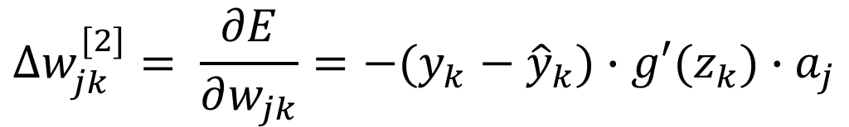
역전파 2: $W^{[2]}$의 오차함수 미분 – 3단계
오차: 출력층 k 노드에서 레이블과 예측값의 차이
$$∆w_{jk}^{[2]}= \frac{∂E}{∂w_{jk}}=−(y_{k}−{\hat{y}}_{k})∙g′(z_{k})∙a_{j}$$
Notes:
첫 번째 항은 우리가 클래스 레이블과 신경망 출력 값의 차이 즉, 오차입니다.

Slide 27

역전파 2: $W^{[2]}$의 오차함수 미분 – 3단계
오차: 출력층 k 노드에서 레이블과 예측값의 차이
활성화 함수 미분에 $z_{k}$를 적용한 값
$z_{k}$: 출력층 노드 k의 순입력
$$∆w_{jk}^{[2]}= \frac{∂E}{∂w_{jk}}=−(y_{k}−{\hat{y}}_{k})∙g′(z_{k})∙a_{j}$$
Notes:
두 번째 항은, 활성화 함수를 미분하여 z_k를 적용한 값입니다.
여기서 z_k는 출력층 노드 k에 들어오는 순입력입니다.

Slide 28
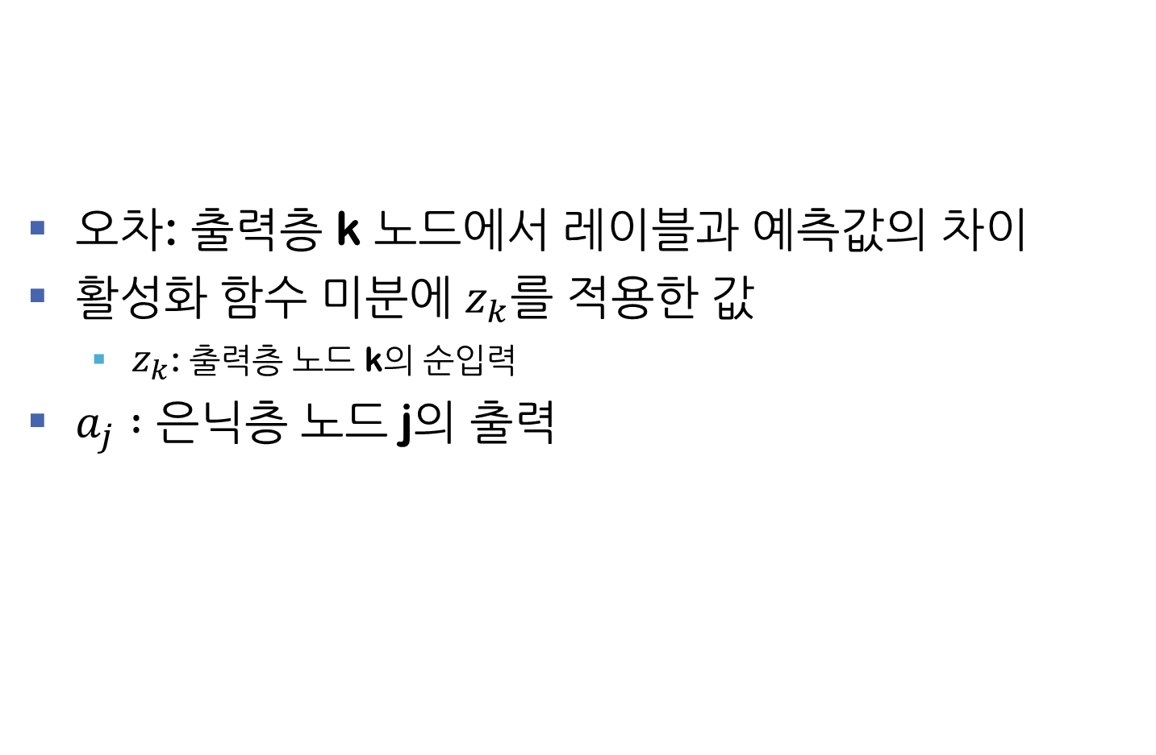
역전파 2: $W^{[2]}$의 오차함수 미분 – 3단계
오차: 출력층 k 노드에서 레이블과 예측값의 차이
활성화 함수 미분에 $z_{k}$를 적용한 값
$z_{k}$: 출력층 노드 k의 순입력
$a_{j} :$ 은닉층 노드 j의 출력
$$∆w_{jk}^{[2]}= \frac{∂E}{∂w_{jk}}=−(y_{k}−{\hat{y}}_{k})∙g′(z_{k})∙a_{j}$$
Notes:
마지막 항 a_j은 이전 은닉층 노드 j의 출력이죠.

Slide 29
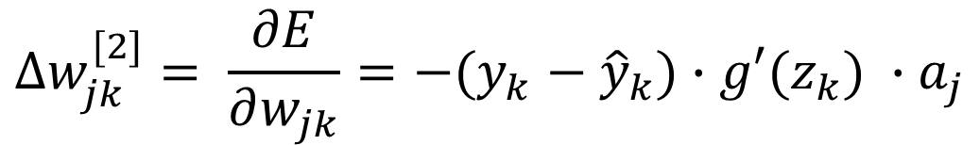
역전파 2: $W^{[2]}$의 오차함수 미분 – 4단계
$$∆w_{jk}^{[2]}= \frac{∂E}{∂w_{jk}}=−(y_{k}−{\hat{y}}_{k})∙g′(z_{k}) ∙a_{j}$$
Notes:
자 이제, w_jk라는 한 가중치에 대해 미분하였지만, 사실 우리가 구하고자 하는 것은 W2에 대한 미분입니다.
다시 말하면, 이것을 어떻게 W2로 확장할 수 있을까요?
이것을 4단계라고 부르고 계속 하겠습니다.
우리가 시작할 때 본 신경망을 한번 다시 보시죠….

Slide 30
역전파 2: $W^{[2]}$의 오차함수 미분 – 4단계
$$∆w_{jk}^{[2]}= \frac{∂E}{∂w_{jk}}=−(y_{k}−{\hat{y}}_{k})∙g′(z_{k}) ∙a_{j}$$
Notes:
지금까지 우리가 한 것은, 가중치를 조정하려고, 델타 w_jk를 구한 것입니다.
이제 우리가 하나의 노드에 대해 계산했으니까, 이 방법을 모든 노드로 확장하면 됩니다.
여기 확장한 식을 먼저 보시겠습니다.

Slide 31
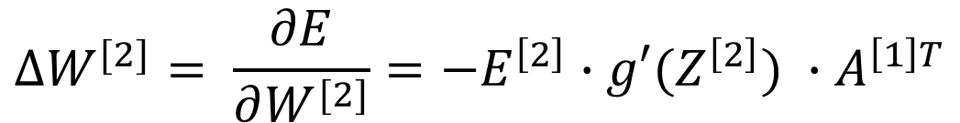
역전파 2: $W^{[2]}$의 오차함수 미분 – 4단계
$$∆w_{jk}^{[2]}= \frac{∂E}{∂w_{jk}}=−(y_{k}−{\hat{y}}_{k})∙g′(z_{k}) ∙a_{j}$$
$$∆W^{[2]}= \frac{∂E}{∂W^{[2]}}=−E^{\left[2\right]}∙{g′(Z}^{\left[2\right]}) ∙A^{\left[1\right]T}$$
Notes:
이것이 모든 노드로 확장한 델타 W2를 구하는 식입니다.
첫 항목은 출력층의 오차에 해당하니까, E2로 계산하면 출력층의 모든 오차가 계산되는 거죠.

Slide 32
역전파 2: $W^{[2]}$의 오차함수 미분 – 4단계
$$∆w_{jk}^{[2]}= \frac{∂E}{∂w_{jk}}=−(y_{k}−{\hat{y}}_{k})∙g′(z_{k}) ∙a_{j}$$
$$∆W^{[2]}= \frac{∂E}{∂W^{[2]}}=−E^{\left[2\right]}∙{g′(Z}^{\left[2\right]}) ∙A^{\left[1\right]T}$$
Notes:
둘째 항목의 g 프라임의 z_k는 출력층의 순입력이니까,
출력층 노드의 모든 순입력을 포함하려면, Z2로 계산할 수 있습니다.

Slide 33
역전파 2: $W^{[2]}$의 오차함수 미분 – 4단계
$$∆w_{jk}^{[2]}= \frac{∂E}{∂w_{jk}}=−(y_{k}−{\hat{y}}_{k})∙g′(z_{k}) ∙a_{j}$$
$$∆W^{[2]}= \frac{∂E}{∂W^{[2]}}=−E^{\left[2\right]}∙{g′(Z}^{\left[2\right]}) ∙A^{\left[1\right]T}$$
Notes:
마지막 항목인 a_j는 은닉층의 출력이니까, 신경망 그림에서 보듯이,
은닉층 노드를 모두 포함하는 식은 A1으로 계산할 수 있습니다.
다만, 여기서 A1은 전치를 해서 앞의 행렬과 형상을 맞추어 주어야 합니다. .

Slide 34
역전파 2: $W^{[2]}$의 오차함수 미분 – 4단계
$$∆w_{jk}^{[2]}= \frac{∂E}{∂w_{jk}}=−(y_{k}−{\hat{y}}_{k})∙g′(z_{k}) ∙a_{j}$$
$$∆W^{[2]}= \frac{∂E}{∂W^{[2]}}=−E^{\left[2\right]}∙{g′(Z}^{\left[2\right]}) ∙A^{\left[1\right]T}$$
Notes:
드디어 W_2의 모든 가중치에 대한 오차함수 미분이 완료되었습니다.
4단계로 출력층의 가중치에 대한 미분을 끝내고, 델타 W2를 구했으니,
이제 출력층의 가중치를 조정할 수 있게 되었습니다.
축하합니다.
수고했습니다.

Slide 35
역전파 2: $W^{[1]}$의 오차함수 미분
Notes:
=== W1의 오차함수 미분===
그런데, 하나의 층이 더 있죠. 산경망 그림에 보듯이 W1이 남아있습니다.
지금까지는 우리가 오차함수 E2를 미분하여, 델타 W2를 구했습니다.
이제 W1를 조정하기 위해서, 오차함수 E1의 미분을 구해야 합니다.
다시 수식의 세계로 들어가야 하지만, 겁내지 마세요
미분을 다시 시도하지 않고, 오차함수 E2 미분 방식을 그대로 따라 하면 됩니다.
자 보시죠

Slide 36
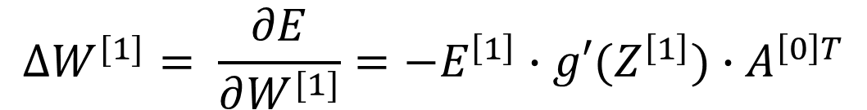
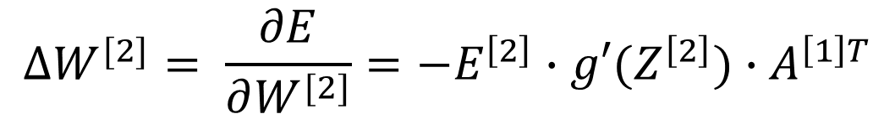
역전파 2: $W^{[1]}$의 오차함수 미분
$$∆W^{[2]}= \frac{∂E}{∂W^{[2]}}=−E^{\left[2\right]}∙g′(Z^{\left[2\right]})∙A^{\left[1\right]T}$$
$$∆W^{[1]}= \frac{∂E}{∂W^{[1]}}=−E^{\left[1\right]}∙g′(Z^{\left[1\right]})∙A^{\left[0\right]T}$$
Notes:
층을 나타내는 윗 첨자에 들어가는 숫자를 제외하고는 다른 점이 하나도 없습니다.
한 층 올라와서 계산을 했으니 위 첨자의 값에 1을 빼주면 되는 것이지요.
혹여나 여러분중에 이 식에서 E_1은 어떻게 구하는지 질문하는 사람이 없길 바랍니다.
바로 전 강의에서 E_2에서 E_1을 구하는 방법을 공부했으니까요.
그럼 이제 드디어 완성된 오차함수의 미분 값을 가지고 각 층들의 가중치를 조정하는 식을 완성하도록 합시다.

Slide 37

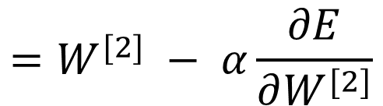
역전파 2: 역전파의 가중치 조정
최종 결과
$$W^{[2]}≔W^{[2]} − α∆W^{[2]}$$
$$=W^{[2]} − α\frac{∂E}{∂W^{[2]}}$$
Notes:
우리가 오늘 강의를 시작할 때, 이와 같은 가중치를 조정하는 식으로 1단계부터 출발했습니다.
우리는 이제 오차함수의 미분 값을 다 구한 상태입니다.
따라서 새로운 가중치를 구하는 공식은 다음과 같이 완성됩니다.

Slide 38
역전파 2: 역전파의 가중치 조정
최종 결과
$$W^{[2]}≔W^{[2]} − α∆W^{[2]}$$
$$=W^{[2]} − α\frac{∂E}{∂W^{[2]}}$$
$${=W}^{[2]}+{ E}^{[2]}∙{g′(Z}^{\left[2\right]})∙A^{\left[1\right]T}$$
Notes:
가중치를 조정하는 과정이 끝나고 보니 별거 아니죠?
지금의 수식은 은닉층과 출력층 사이의 가중치 W2를 조정하는 것입니다.
그러나 여러분은 가중치 W1도 쉽게 조정할 수 있을 거라 믿습니다.
층 수만 조정하면 되겠죠. 결과가 여기 있습니다

Slide 39


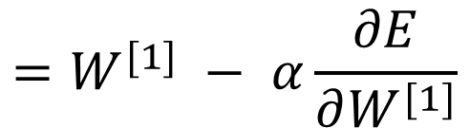

역전파 2: 역전파의 가중치 조정
최종 결과
$$W^{[2]}≔W^{[2]} − α∆W^{[2]}$$
$$=W^{[2]} − α\frac{∂E}{∂W^{[2]}}$$
$${=W}^{[2]}+ {α E}^{[2]}∙{g′(Z}^{\left[2\right]})∙A^{\left[1\right]T}$$
학습률($α$)을 추가함(수정)
$$W^{[1]}≔W^{[1]} − α∆W^{[1]}$$
$$=W^{[1]} − α\frac{∂E}{∂W^{[1]}}$$
$${=W}^{[1]}+{ α E}^{[1]}∙{g′(Z}^{\left[1\right]})∙A^{\left[0\right]T}$$
학습률($α$)을 추가함(수정)
Notes:
드디어 우리는 모든 층들의 가중치를 계산하는 방법을 알게 되었습니다.

Slide 40
역전파 2: 역전파의 가중치 조정
최종 결과
$$W^{[2]}≔W^{[2]} − α∆W^{[2]}$$
$$=W^{[2]} − α\frac{∂E}{∂W^{[2]}}$$
$${=W}^{[2]}+ {α E}^{[2]}∙{g′(Z}^{\left[2\right]})∙A^{\left[1\right]T}$$
$$W^{[1]}≔W^{[1]} − α∆W^{[1]}$$
$$=W^{[1]} − α\frac{∂E}{∂W^{[1]}}$$
$${=W}^{[1]}+{ α E}^{[1]}∙{g′(Z}^{\left[1\right]})∙A^{\left[0\right]T}$$
Notes:
드디어 우리는 모든 층들의 가중치를 계산하는 방법을 알게 되었습니다.

Slide 41
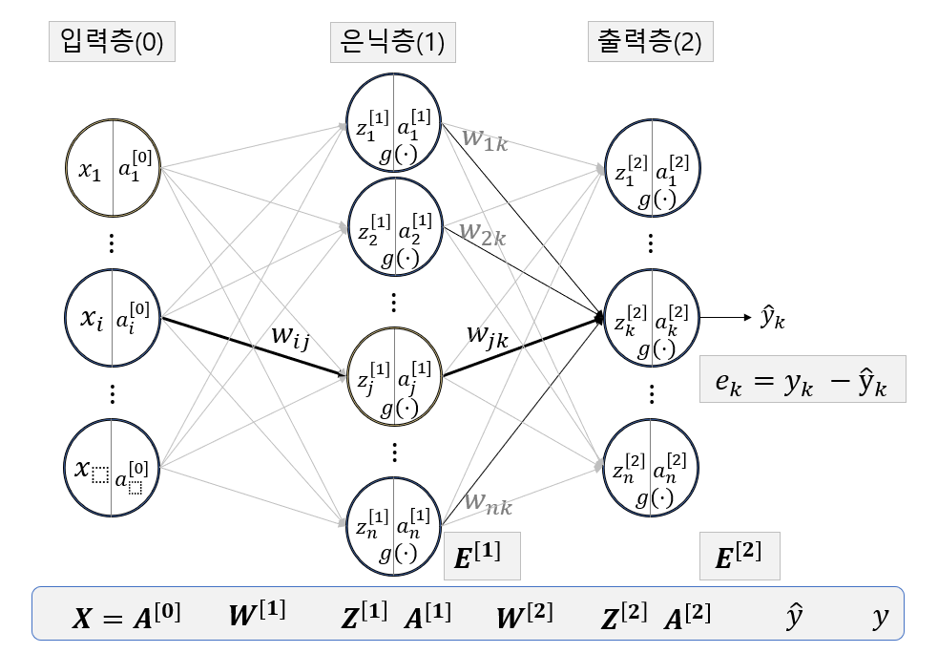

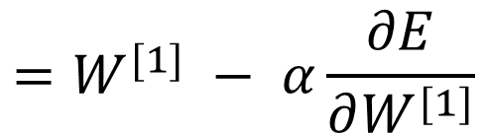

역전파 2: 역전파의 가중치 조정
최종 결과
$$W^{[2]}≔W^{[2]} − α∆W^{[2]}$$
$$=W^{[2]} − α\frac{∂E}{∂W^{[2]}}$$
$${=W}^{[2]}+{ E}^{[2]}∙{g′(Z}^{\left[2\right]})∙A^{\left[1\right]T}$$
$$W^{[1]}≔W^{[1]} − α∆W^{[1]}$$
$$=W^{[1]} − α\frac{∂E}{∂W^{[1]}}$$
$${=W}^{[1]}+{ E}^{[1]}∙{g′(Z}^{\left[1\right]})∙A^{\left[0\right]T}$$
Notes:
우리가 출력층 오차 E2부터 시작해서, 오차를 역전파하여, W2, W1을 조정할 수 있게 된 것입니다.
축하합니다.
여기까지 오신 여러분은 축하받을만 합니다.

Slide 42
역전파 2
학습 정리
역전파 과정에서 오차함수 미분하기
미분한 오차함수를 기반으로 신경망의 가중치 조정하기
9-2 XOR 신경망 모델링
Notes:
이제, 학습 정리할 시간입니다.
지금까지 우리는 출력층의 오차를 역전파하여 각 층의 가중치를 조정하는 방법을 배웠습니다
이제 이것보다 더 어려운 수식은 앞으로의 강의에서 등장하지 않을 것입니다.
다음 시간에는 지금까지 배운 것으로 XOR 신경망을 모델링하고, 구현해 볼 것입니다.
Back Prop을 끝내신 여러분을 다시 한번 축하드립니다.
강의를 경청하신 여러분께 감사합니다.
다음 시간에 다시 뵙겠습니다.

Slide 43
9주차(1/3)
역전파 2

